Slide 1

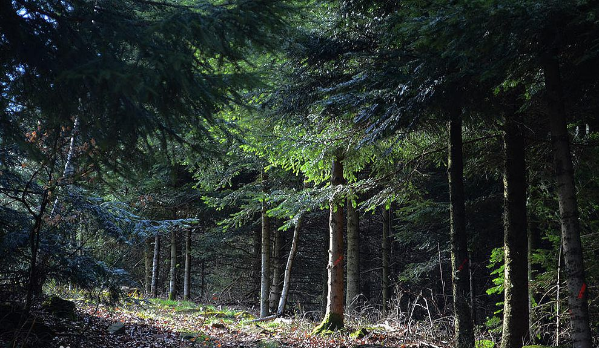
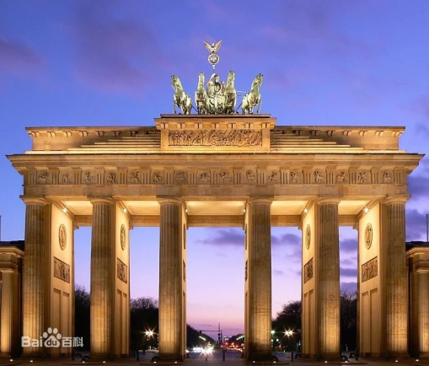
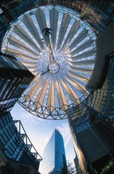
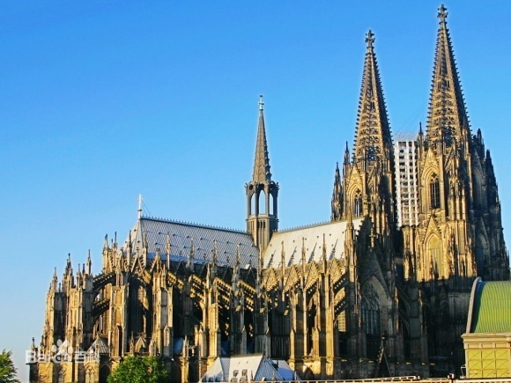
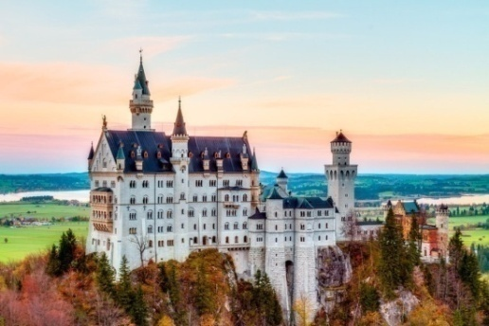
去德国旅游啦

Slide 2



目录
去德国旅游啦
1.新天鹅堡
初一（2）班
张鹿鸣
39号
2.科隆大教堂
3.黑森林
4.波茨坦广场
刊号：c2-39
5.勃兰登堡门
前
言
天鹅堡中的歌剧厅和骑士浴室的设计就也许因为
新天鹅堡的名字，整个城堡中所有的水龙头以及
家具和房间配饰都是形态各异、栩栩如生的天
鹅造型。城堡内装饰极其奢华，从天花板、灯
饰、墙壁到日常用具，无一不是工匠精雕细琢之
作。这犹如人间仙境的地方藏着有关魔法、国王，
骑士的古老的民间传说，还有那无边原始的森林、
柔嫩的山坡、无边的绿野上漫步着成群的牛羊，积
雪终年的阿尔卑斯山和无尽宽阔的大湖。

Slide 3
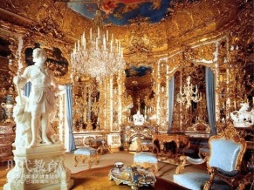
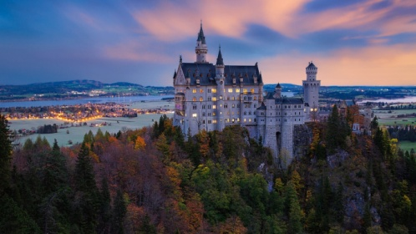
新天鹅堡
新天鹅堡全名新天鹅石城堡，是19世纪晚期的建筑，位于德国巴伐利亚西南方，邻近
年代较早的高天鹅堡，距离菲森镇约4公里，离德国与奥地利边界不远。
新天鹅城堡是德国的象征，^{[1]} 由于是迪斯尼城堡的原型，也有人叫白雪公主城堡。建于1869年。这座城堡是巴伐利亚国王路德维希二世的行宫之一。共有360个房间，其中只有14个房间依照设计完工，其他的346个房间则因为国王在1886年逝世而未完成。是德国境内受拍照最多的建筑物，也是最受欢迎的旅游景点之一。
建 筑 景观
堡内到处装饰有天
鹅的日常用品、帏帐、
壁画，就连盥洗室的自来水
水龙头，也装饰着天鹅形状。堡内的生活用水方面，是在二百公尺高的山谷中，建造蓄水池，储存石缝中流出的清水，利用自然的力量水压，提供包括顶层在内全堡的用水。例如寝室内设有天鹅形状的送水装置，一转动水龙头便有清水自水龙头流出。此外，厨房内侧设有锅炉房，整个宫殿因暖风而变得温暖，在严寒的冬季只有暖风是不够的，另外设置了卷吊装置，将暖炉的燃料送至
各 个楼层。
天鹅堡中的歌剧厅和骑士浴室的设计就也许因为新天鹅堡的
名字，整个城堡中所有的水龙头以及家具和房间配饰都是形态各异、栩栩如生的天鹅造型。城堡内装饰极其奢华，从天花板、灯饰、墙壁到日常用具，无一不是工匠精雕细琢之作。
这犹如人间仙境的地方藏着有关魔法、国王，骑士的古老的民间传说，还有那无边原始的森林、柔嫩的山坡、无边的绿野上漫步着成群的牛羊，积雪终年的阿尔卑斯山和无尽宽阔的大湖。

Slide 4
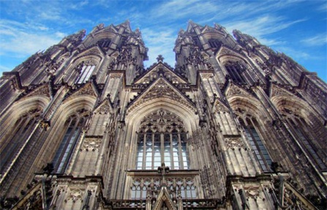

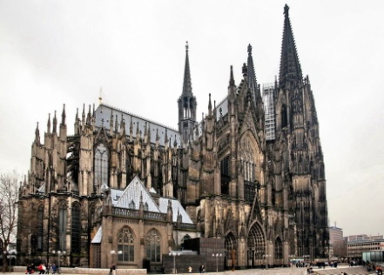
科
大
堂
科隆大教堂位于德国科
隆的一座天主教主教座
堂，是科隆市的标志性建筑物。在所有教堂中，它的高度居德国第二，世界第三。论规模，它是欧洲北部最大的教堂。集宏伟与细腻于一身，它被誉为哥特式教堂建筑中最完美的典范。它始建于1248年，工程时断时续，至1880年才由德皇威廉一世宣告完工，耗时超过600年，至今仍修缮工程不断。
隆
教
教堂介绍
建筑外观
科隆大教堂位于科隆市中心，始建于1248年，几经波折1880年最后完成。大教堂是欧洲基督教权威的象征，是哥特式宗教建筑艺术的典范。它为罕见的五进建筑，内部空间挑高又加宽，除两座高塔外，教堂外部还有多座小尖塔烘托。教堂四壁装有描绘圣经人物的彩色玻璃；钟楼上装有5座响钟，最重的达24吨，响钟齐鸣，声音洪亮。科隆大教堂内有很多珍藏品。
教堂占地8000平方米，
建筑面积约6000平方米，东西
长144.55米，南北宽86.25米，面积相
当于一个足球场。它是由两座最高塔为主
门、内部以十字形平面为主体的建筑群。
一般教堂的长廊，多为东西向三进，与南
北向的横廊交会于圣坛成十字架；科隆大
教堂为罕见的五进建筑，内部空间挑高又
加宽，高塔将人的视线引向上天，直向苍
穹象征人与上帝沟通的渴望。教堂中
央是两座与门墙连砌在一起的双
尖塔，南塔高157.31米，
北塔高157.38米。

Slide 5
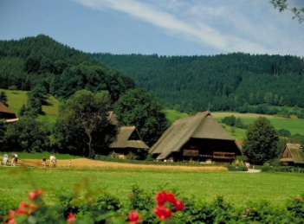
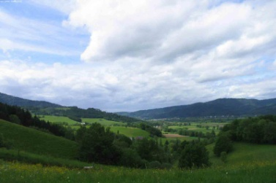
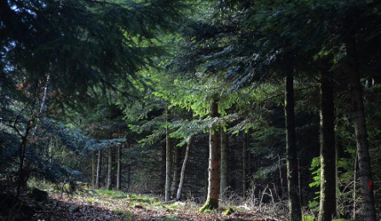
位置领域
黑
森
景区构成
黑森林，又称条顿
森林，位于德国西南
巴符州山区，由于在南北
长160公里东西长60公里连
绵起伏的山区内，密布着大片
的森林，由于森林树木茂密，远看一片黑压压的，因此得名。它是德国中等山脉中最具吸引力的地方，这里到处是参天笔直的杉树，林山总面积约6000平方公里。黑森林是多瑙河与内卡河的发源地。山势陡峭、风景如画的金齐希峡谷将山腰劈为南北两段，北部为砂岩地，森林茂密，地势高峻，气候寒冷。南部地势较低，土壤肥沃，山谷内气候适中。
林
黑森林根据树
林分布稠密程度分
为北 部黑森林、中部
黑森林和南部黑森林三部分。北部黑森林，从巴登-巴登到弗罗伊登施塔特。北部黑森林最为茂密，分布着大片由松树和杉树构成的原始森林，因为树叶颜色深并且树林分布密，远远望去呈现浓重的墨绿色。森林中还有些小湖，比如Mummelsee湖和Wildsee湖。中部黑森林，从弗罗伊登施塔特到弗赖堡。中部黑森林汇集了德国南部传统风格的木制农舍建筑，Triberg附近的山间瀑布也位于森林之中。
南部黑森林
南部黑森林，从弗赖堡到德国和瑞士的边境。树林不再相连成一大片，风光逐渐接近瑞士，山间的草地逐渐增多，树林间的山坡被开辟成草地牧场。在这里，树林逐渐被草地间隔分开，风光渐渐向着瑞士风格靠近。站在黑森林中海拔最高的费尔德贝格峰上眺望，没有一览众山小的气势，有的只是美不胜收的莱茵平原，清新美丽的瑞士西部
风景和宏伟壮观的法国斯特拉斯堡大教堂，
各种景色揉合在一起，能让你忘了身在何处。

Slide 6
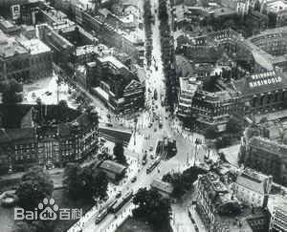
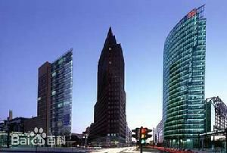
波
茨
坦
广
场
波茨坦广场是柏林的新中心，它周围的城市景象生动活泼而又多
姿多彩。在高大宏伟的现代化建筑里， 餐厅、购物长廊、剧场和电影院形成了一种独特的大融合。夜晚，索尼中心及其露天帐篷屋顶在迷人的灯光照射下，颇为引人瞩目。柏林墙倒塌后，波茨坦广场曾是欧洲最大的建筑工地。1993年～1998年间，这里建起了戴姆勒·克莱斯勒区，其中有办公楼、商店、饭店、居民住房、餐馆以及Stella——音乐剧院和一个卡西诺赌场等，柏林的高楼似乎都集中在这里。大家
比较熟悉的Sony中心和奔驰中心都在其中。
魅
力
所
在
波茨坦广场是新柏林最有魅力的场所。其引人注目的建筑集餐馆、购物中心、剧院及电影院等于一身，使它不仅吸引着观光的游客，也吸引着柏林人经常到此一游。而以前的波茨坦广场只成为现在广场中的一小部分。
最初的波茨坦广场只有一个十字路口。之后，在这里建起了波茨坦火车站，从而发展成为柏林市繁华的中心区域，发展成交通最繁华的地区之一，也成了首都生机勃勃的都市生活的代名词。但在二次大战中，广场遭到严重毁坏。
由于它地处美、英、法、苏管辖区的交界处，并有柏林墙横穿广场，使这繁华一时的城市中心，在战后被沦为没有人烟的隔离区。直至上个世纪90年代间，这里建起了一座戴姆勒城，城内包括办公楼、居民房、Stella—音乐剧院、赌场等建筑在内，几乎集中了柏林所有的高楼。在这里，除了戴姆勒城的高楼外，索尼中心（Sony-Center）也以其七栋大楼环抱在一起的独特造型紧紧抓住游客的眼光，那被楼群围成的中心区屋顶为露天帐篷造型，夜晚的时候静静地立于璀璨的灯光下，
成为夜晚时柏林最美丽的夜景之一。

Slide 7
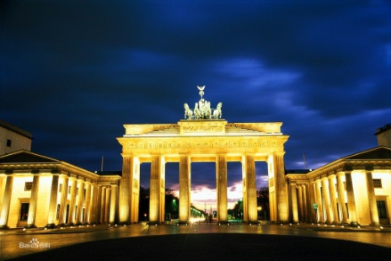

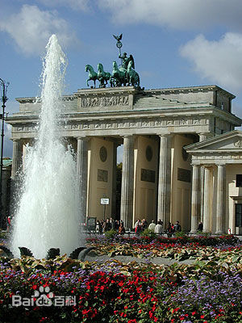
建筑特点
勃兰登堡门
地理位置
勃兰登堡门高26米，宽65.5米，深11米，是一座新古典主义风格的砂岩建筑，以雅典卫城的城门作为蓝本，设计者是普鲁士建筑师朗汉斯 。
勃兰登堡门由12根各15米高、底部直径1.75米的多立克柱式立柱支撑着平顶，东西两侧各有6根，依照爱奥尼柱式雕刻，前后立柱之间为墙，将门楼分隔成5个大门，正中间的通道略宽，是为王室成员通行设计的。
勃兰登堡门位于柏林市中心，东侧是巴黎广场和菩提树下大街的尽头，西侧是三月十八日广场和六月十七大街的起点。勃兰登堡门东侧的巴黎广场，以纪念1814年普鲁士军队在解放战争中占领巴黎而命名。勃兰登堡门西侧的三月十八日广场，以纪念1848年3月18日的德国三月革命和1990年3月18日民主德国的第一次人民议会自由选举而命名。
胜利女神
勃兰登堡门门顶中央最高处是一尊高约5米的胜利女神希腊神话中的尼刻，罗马神话中的维多利亚）铜制雕塑，女神张开身后的翅膀，驾着一辆四马两轮战车面向东侧的柏林城内，右手手持带有橡树花环的权杖，花环内有一枚铁十字勋章，花环上站着一只展翅的鹰鹫，鹰鹫戴着普鲁士的皇冠。雕塑象征着战争胜利，雕塑是普鲁士雕塑家沙多夫的作品。与勃兰登堡门门楼相连的南北两边翼房曾用于守卫和关卡，柏林城墙拆毁后被改建成敞开的立柱大厅，以便和勃兰登堡门的风格相一致。勃兰登堡门的庄严肃穆、巍峨壮丽充分显示了处于鼎盛时期的普鲁士王国国都的威严。

